Slide 1

Semu DNA STUDY
Daisy Zeng
www.hypersilicon.com
Sep 19, 2014 Beijing China

Slide 2
参考网站
https://git-scm.com/book/zh/v1/%E5%88%86%E5%B8%83%E5%BC%8F-Git-%E9%A1%B9%E7%9B%AE%E7%9A%84%E7%AE%A1%E7%90%86
http://www.bootcss.com/p/git-guide/
https://www.cnblogs.com/fps2tao/p/7825742.html

Slide 3
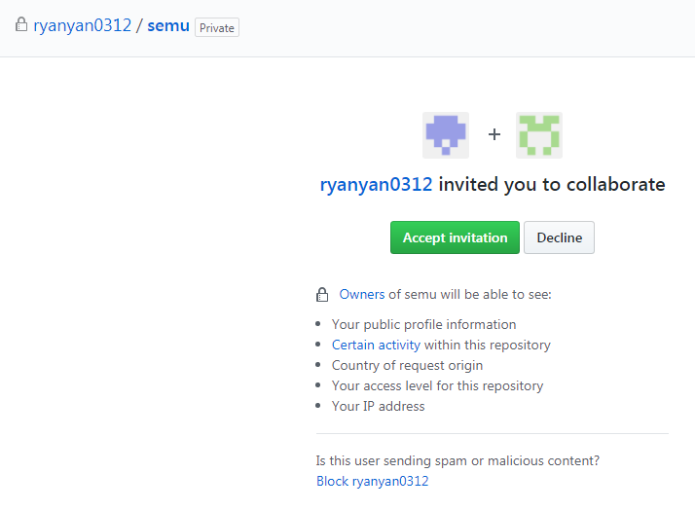
加入节点或者项目
Chrome登录：https://github.com/ryanyan0312/semu/invitations
选择
Accept invitation

Slide 4
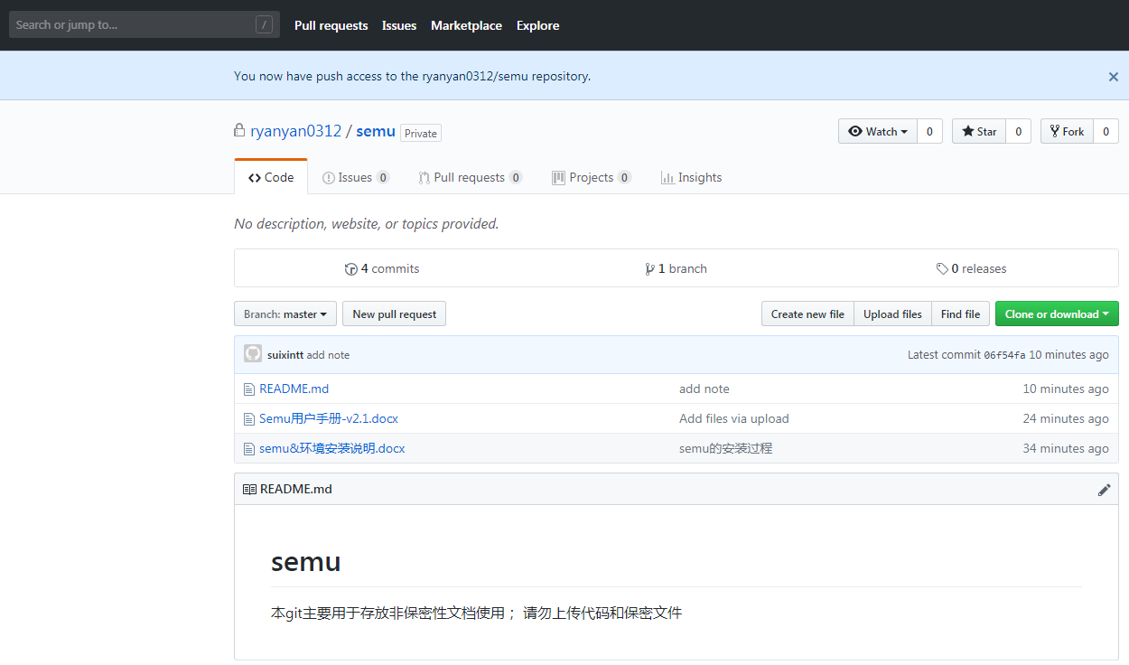
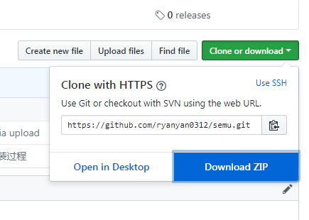
加入节点或者项目

Slide 5
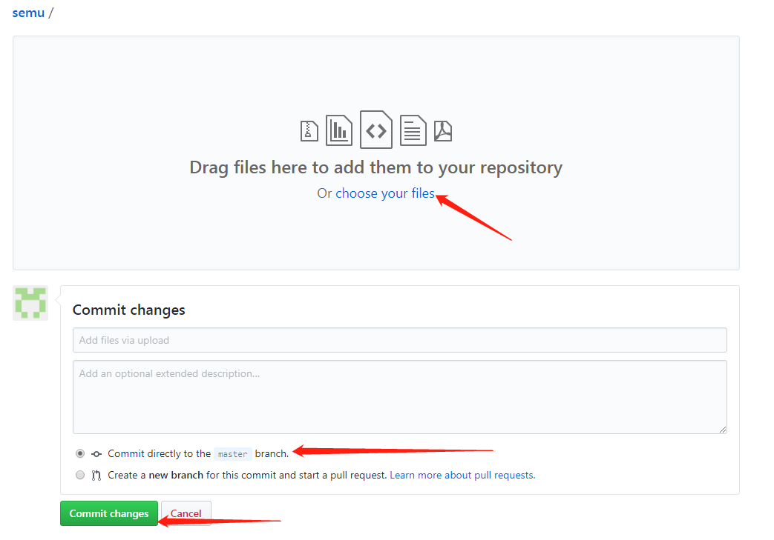
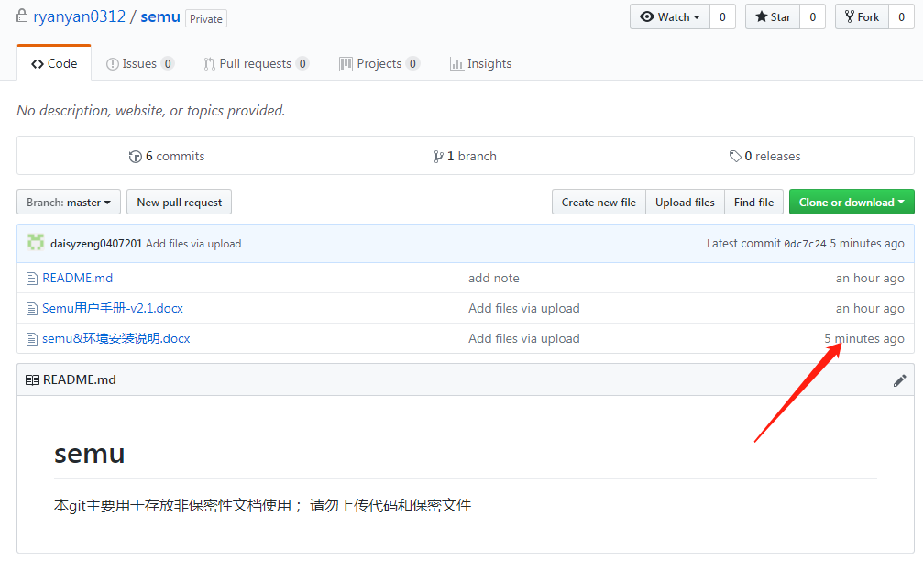
加入节点或者项目
选择文件
合并分支
提交
已更新

Slide 6
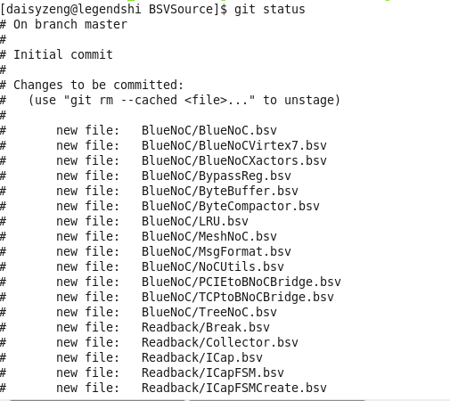
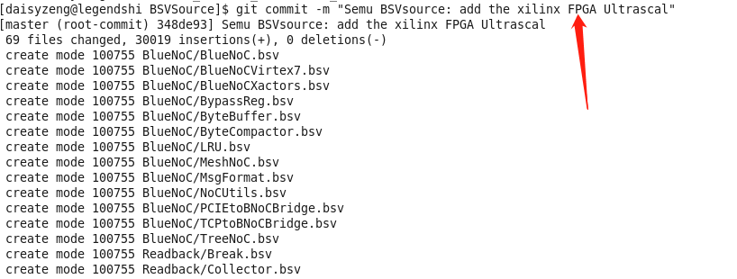
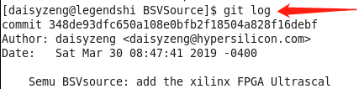
BSVSource git 建立（linux centos6.5系统）
进入目标文件夹
$ git init
$ git add *
查看新建状态
提交并说明
查看提交记录

Slide 7
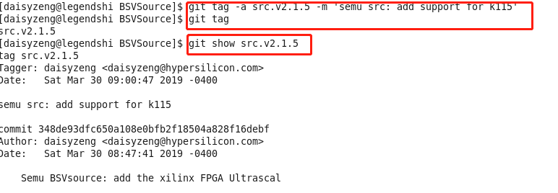
BSVSource git 建立（linux centos6.5系统）
打标签和查看标签

Slide 8
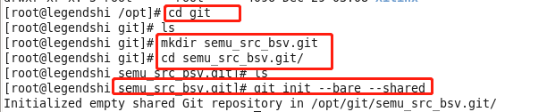
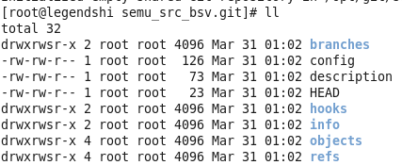
git 建立本地仓库（linux centos6.5系统）
在本地公共目录下建立裸仓

Slide 9
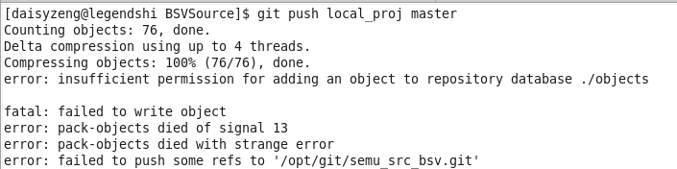
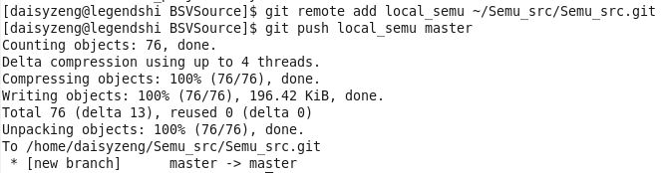
与git 本地仓库建立连接（linux centos6.5系统）
将BSVSource下的git库push到本地裸仓库，对仓库进行初始化
受限于/opt/目录不是共享目录，因此报错，在本地建仓，结果如下

Slide 10
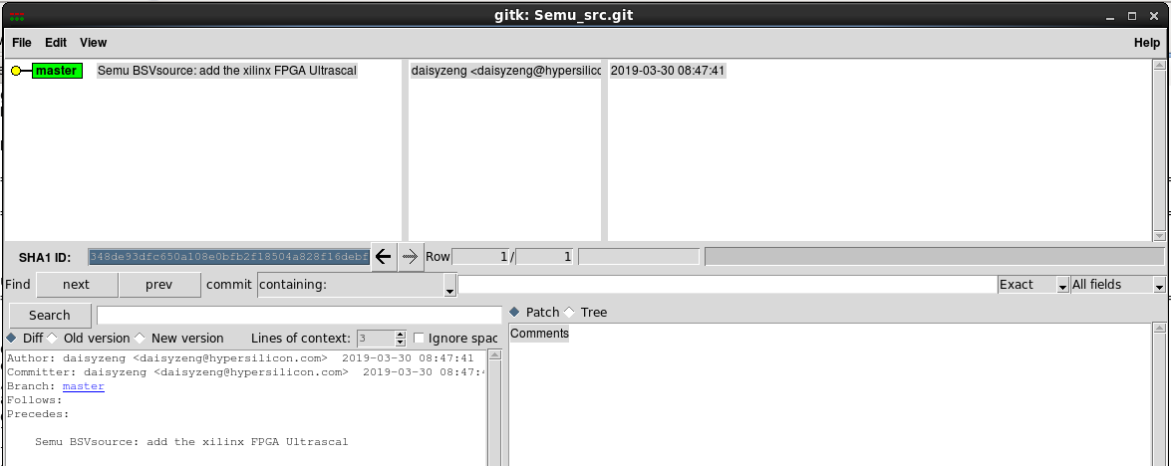
与git 本地仓库建立连接（linux centos6.5系统）
下载一个gitk，可以用gui直观查看项目进程

Slide 11
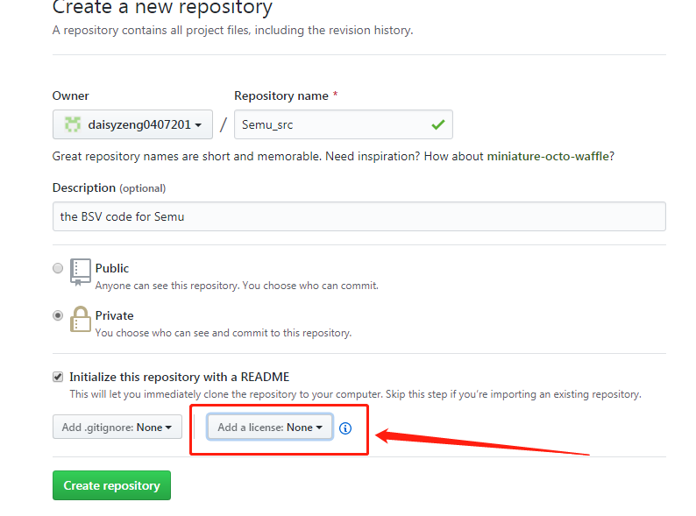
GitHub托管
用github托管，对项目进行git管理，建立空仓库
密码管理，暂时没用过，应该以后会很有用

Slide 12
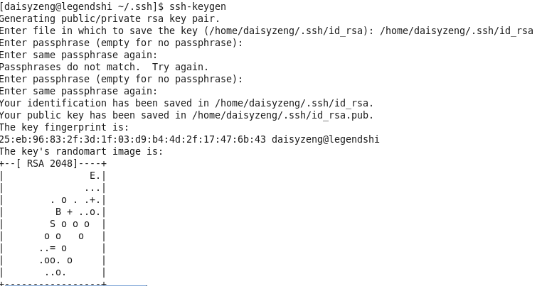
GitHub托管
在本地建立ssh公钥，与github建立联系

Slide 13
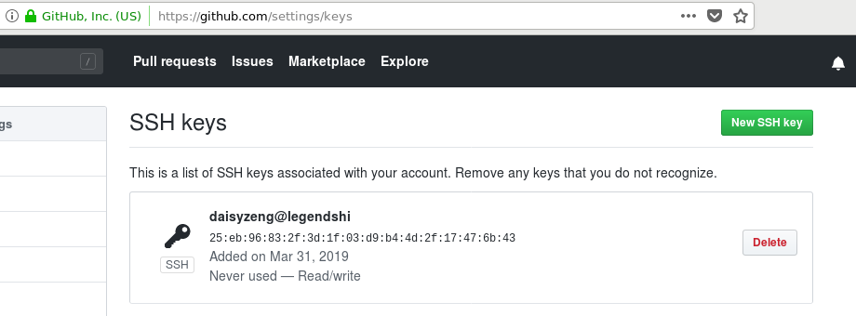
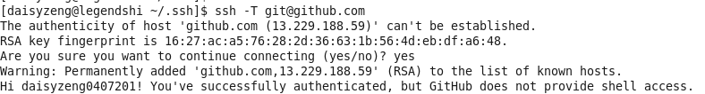
https://blog.csdn.net/fenghuibian/article/details/73350890
GitHub托管
此处需要输入密码，该密码与公钥生成时设定的密码一致
测试是否连接成功

Slide 14
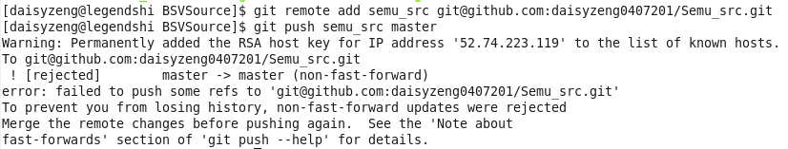
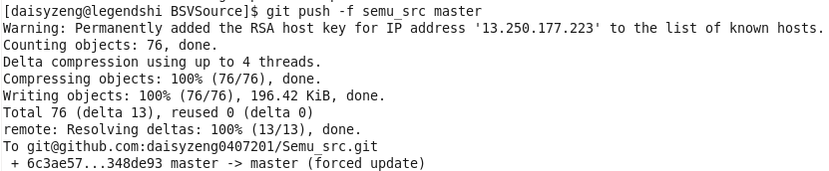
https://www.linuxidc.com/Linux/2012-04/58985.htm
GitHub托管
建立连接后，将本地代码库推到github上新建的Semu_src项目中，push报错
原因是建立的不是一个空仓库！！导致代码冲突
强推

Slide 15
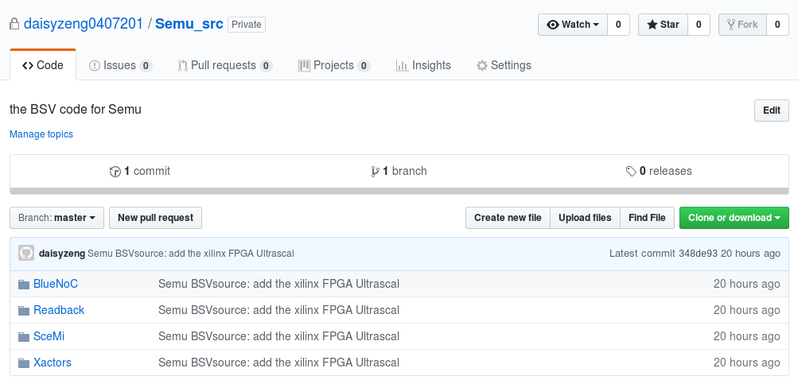
GitHub托管
push后结果如图：疑问如果所有人都强推，岂不乱套了？有没有办法阻止强推？
强推

Slide 16
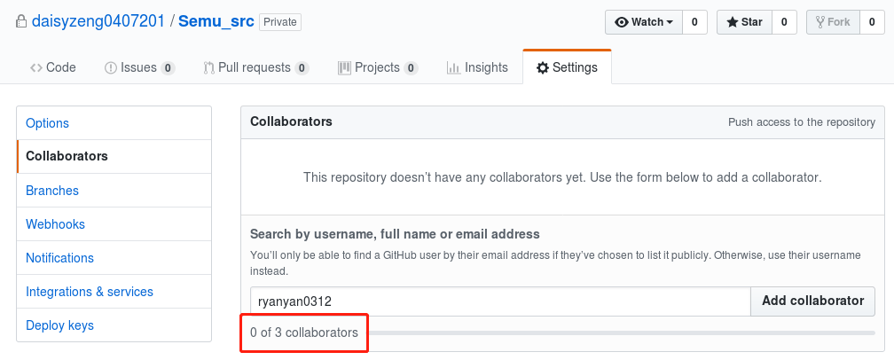
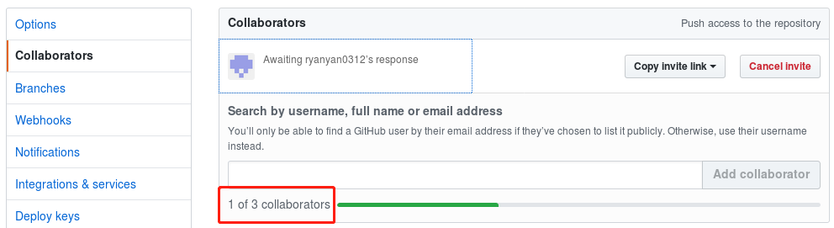
GitHub托管
添加合作者：好像私有的限定为3人
强推

Slide 17
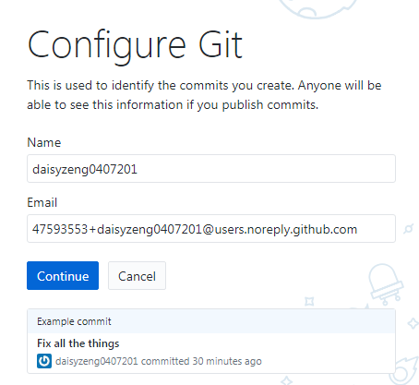
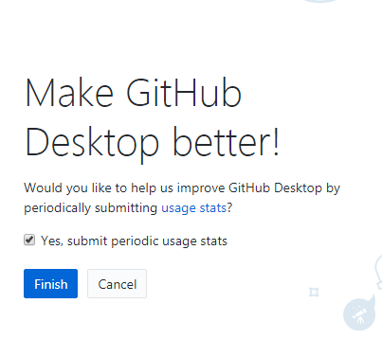
GitHub desktop托管
配置
强推

Slide 18
GitHub desktop托管
配置（密码 1989zeng0310）
强推

